Slide 1
Jak nie skrzywdzić innej osoby w klasie?
– podstawy wiedzy o bullyingu i cyberbullyingu

Slide 2
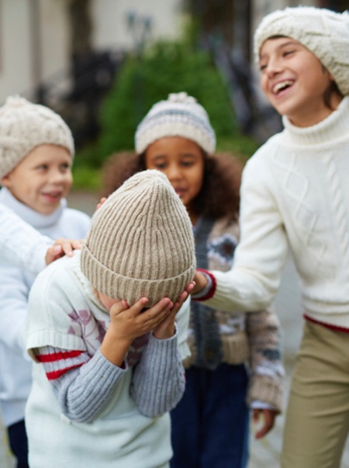
JAK NIE SKRZYWDZIĆ INNEJ OSOBY W KLASIE? – PODSTAWY WIEDZY O BULLYINGU I CYBERBULLYINGU
Bullying (nękanie)
Powtarzalność
Nierównowaga sił
Intencjonalność

Slide 3
JAK NIE SKRZYWDZIĆ INNEJ OSOBY W KLASIE? – PODSTAWY WIEDZY O BULLYINGU I CYBERBULLYINGU

Slide 4
JAK NIE SKRZYWDZIĆ INNEJ OSOBY W KLASIE? – PODSTAWY WIEDZY O BULLYINGU I CYBERBULLYINGU
Jak zaczyna się nękanie i co się dzieje później?
Konfrontacja
Naznaczenie
Wpisanie ofiary w rolę

Slide 5
JAK NIE SKRZYWDZIĆ INNEJ OSOBY W KLASIE? – PODSTAWY WIEDZY O BULLYINGU I CYBERBULLYINGU
Jak powstaje błędne koło i jak je zatrzymać?
Osoba ZACHOWUJE SIĘ W OKREŚLONY SPOSÓB/COŚ robi
Grupa źle ją traktuje
Osoba WZMACNIA SWOJE ZACHOWANIE
Grupa traktuje ją jeszcze gorzej
ZACHOWANIE OSOBY JEST JESZCZE BARDZIEJ NASILONE

